Slide 1
Âm nhạc, lớp 3
Giáo viên: Bùi Thụy Khanh

Slide 2
Khởi động
TIẾT 2
ÔN TẬP BÀI HÁT MÚA LÂN

Slide 3
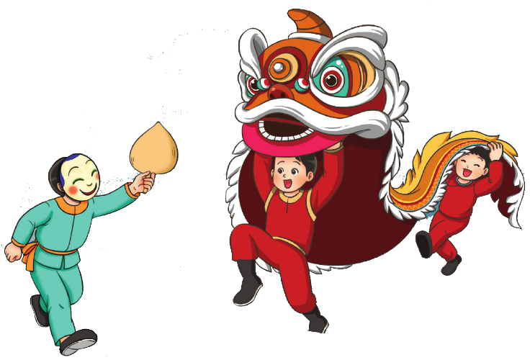

Slide 4
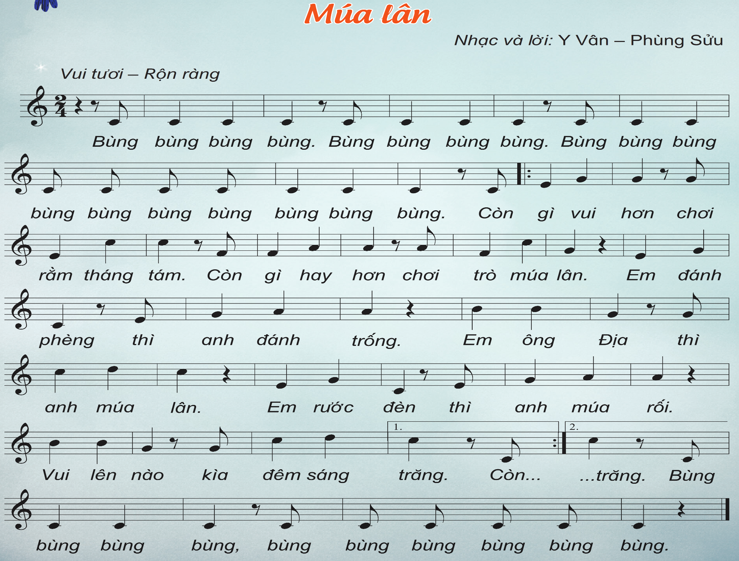

Slide 6
Hát kết hợp gõ đệm nhịp
Còn gì vui hơn chơi rằm tháng tám. Còn
gì hay hơn chơi trò múa lân.
Notes:
GV hướng dẫn học HS tập hát câu 1, 2 của bài hát Múa Lân Tác giả bộ ppt Âm nhạc 3 KNTT – Nguyễn Thành Vinh - Nghệ An
Sđt lh: 0968113337 - 0866787456
+ Zalo: 0968113337 - 0866747456
+ Facebook cá nhân: https://www.facebook.com/thanhvinh16071985
+ Nhóm chia sẻ tài liệu: https://zalo.me/g/bigmio196
Hãy liên hệ chính chủ sản phẩm để được hỗ trợ và đồng hành trong suốt năm học nhé!

Slide 7
Hát kết hợp gõ đệm phách
Còn gì vui hơn chơi rằm tháng tám. Còn
gì hay hơn chơi trò múa lân.
Notes:
GV hướng dẫn học HS tập hát câu 1, 2 của bài hát Múa Lân Tác giả bộ ppt Âm nhạc 3 KNTT – Nguyễn Thành Vinh - Nghệ An
Sđt lh: 0968113337 - 0866787456
+ Zalo: 0968113337 - 0866747456
+ Facebook cá nhân: https://www.facebook.com/thanhvinh16071985
+ Nhóm chia sẻ tài liệu: https://zalo.me/g/bigmio196
Hãy liên hệ chính chủ sản phẩm để được hỗ trợ và đồng hành trong suốt năm học nhé!

Slide 8
Hát kết hợp gõ đệm phách
Còn gì vui hơn chơi rằm tháng tám. Còn
gì hay hơn chơi trò múa lân.
Notes:
GV hướng dẫn học HS tập hát câu 1, 2 của bài hát Múa Lân Tác giả bộ ppt Âm nhạc 3 KNTT – Nguyễn Thành Vinh - Nghệ An
Sđt lh: 0968113337 - 0866787456
+ Zalo: 0968113337 - 0866747456
+ Facebook cá nhân: https://www.facebook.com/thanhvinh16071985
+ Nhóm chia sẻ tài liệu: https://zalo.me/g/bigmio196
Hãy liên hệ chính chủ sản phẩm để được hỗ trợ và đồng hành trong suốt năm học nhé!

Slide 9
Hát kết hợp vận động cơ thể
Câu kết, cả lớp hát và vỗ tay theo tiết tấu
Còn gì vui hơn chơi

Slide 10
Hòa tấu các nhạc cụ

Slide 12
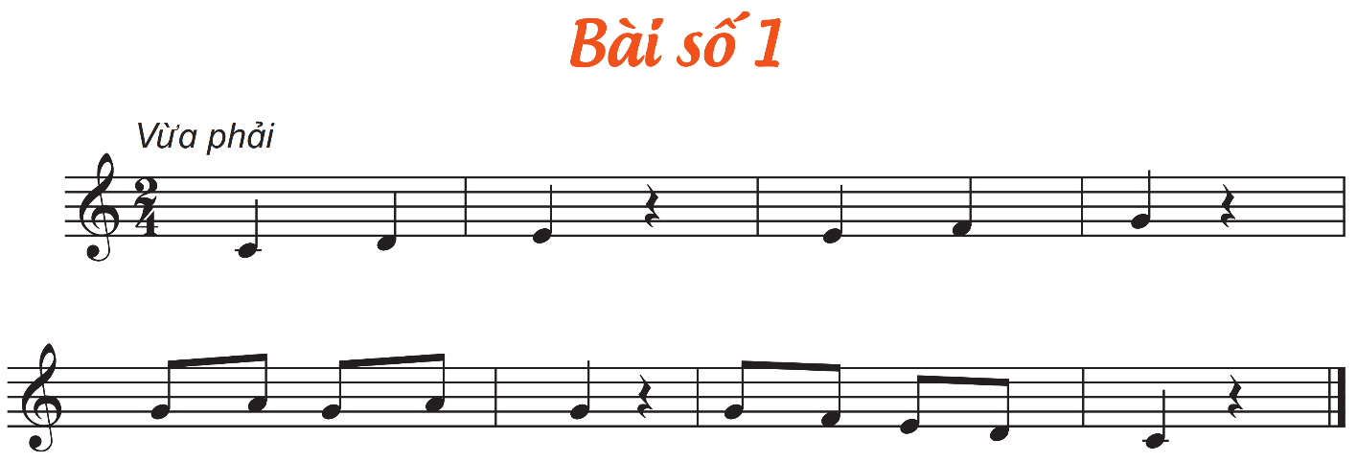

Slide 13
1
2

Slide 14
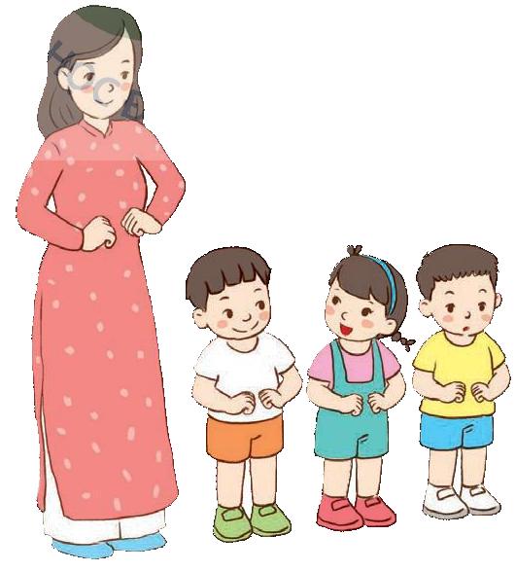
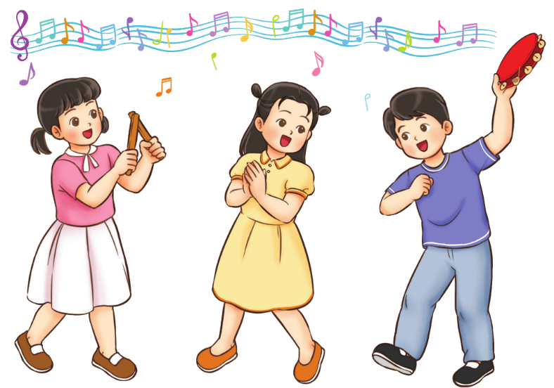
Luyện cao độ và thế tay tay

Slide 15
Luyện tiết tấu

Slide 16
Đọc tên nốt nhạc từng câu

Slide 17
CÂU 1

Slide 18
CÂU 2

Slide 19
Đọc nhạc cả bài

Slide 21
Đọc nhạc ký hiệu bàn tay

Slide 22
Đọc nhạc gõ đệm theo phách

Slide 23
Đọc nhạc gõ đệm tiết tấu

Slide 24
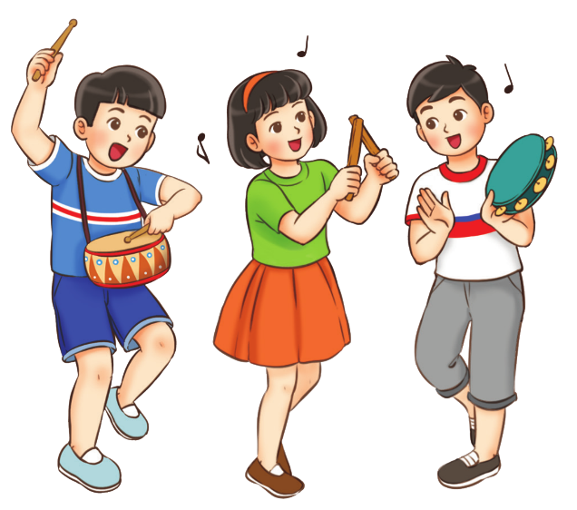

Slide 26
Chúa quý thầy cô mạnh khỏe
Các em học sinh chăm ngoan học giỏi

